Slide 1
De plaats van de eigen woning in de IB
Inge van Vijfeijken

Slide 2
Historie
Tot IB 1914: woning vermogen -> draagkracht -> heffing
In IB 1914: huurwaarde (4%) -/- onderhoudskosten; hypotheekrente als pers. verplichting aftrekbaar
In IB 1941: Werkelijke huurwaarde -/- onderhoudskosten, 10% afschrijving en kosten van geldlening
1971: Invoering huurwaardeforfait: pand deels belegging, deels consumptie

Slide 3
Huurwaardeforfait
Brutohuurwaarde leeg
Correctie verhuurderslasten
Opslag wanbetaling
Opslag overige risico’s
Correctie zakelijke lasten
Verzekering, OZB, enz.
Kosten onderhoud
Lasten/afschrijving
Correctie bestedingsaspect
Bron: Dusarduijn 2015

Slide 4
Wet IB 2001
Vermogen in box 3
Eigen woning is box 1
Hypotheekrenteaftrek (om negatief inkomen veilig te stellen)
Alleen het hoofdverblijf
Aftrekbeperking (30 jaar)
Aflossingseis
Bijleenregeling
Wet Hillen
Afbouw Wet Hillen
Afbouw aftrekpercentage

Slide 5
Art 3.112 Wet IB 2001: Eigenwoningforfait
1. De voordelen uit eigen woning worden bij een eigenwoningwaarde van:
meer dan maar niet meer dan op jaarbasis
– € 12.500 nihil
€ 12.500 € 25.000 0,15% van deze waarde
€ 25.000 € 50.000 0,25% van deze waarde
€ 50.000 € 75.000 0,35% van deze waarde
€ 75.000 € 1.130.000 0,45% van deze waarde
€ 1.130.000 – € 5.085 vermeerderd met 2,35% van de eigenwoningwaarde boven € 1.130.000

Slide 6
Bugettaire beslag eigenwoning (IB)
Budgettair beslag x miljoen | 2017 | 2018 | 2019 | 2020 | 2021
Hypotheekrente-aftrek | 11.770 | 10.838 | 10.023 | 9.278 | 8.752
Aftrek financieringskosten | 218 | 208 | 193 | 181 | 174
Erfpacht enz. | 30 | 30 | 30 | 30 | 30
Kosten m.b.t. restschuld | 26 | 21 | 20 | 19 | 18
Eigenwoningforfait | -3.346 | -3.281 | -3.405 | -3.463 | -3.401
Hillen | 634 | 638 | 652 | 674 | 678
Bron: Jaarlijkse begroting

Slide 7
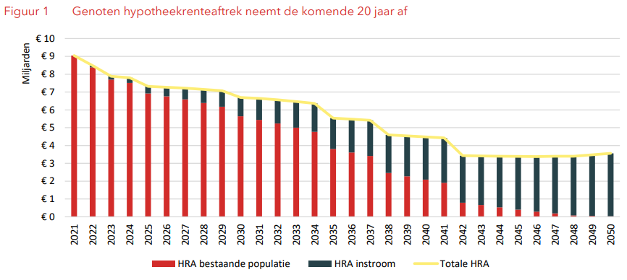
SEO onderzoek naar hypotheekrenteaftrek

Slide 8
Waarom heffen we over eigen gebruik woning
Omdat we dat altijd al hebben gedaan
Vergelijking met verhuurder: de eigenaar geniet de inkomsten in natura
Omdat met de woning vermogen wordt gegenereerd
Zou aansluiten bij (maatschappelijk) rechtsgevoel

Slide 9
Systeem van IB
Heffing naar draagkracht
Deelname economisch verkeer
Goederen in eigen gebruik vrijgesteld in box 3?
Hoofdregel?

Slide 10
Voorstellen m.b.t. de eigen woning

Slide 11
Voorstellen
Overhevelen naar box 3
Al dan niet gefaseerd
Al dan niet eigen forfaitair rendement
Hypotheek
Naar box 3 al dan niet met verrekening box 1 en 2 inkomen
In box 1
Gedeeltelijk vrijstelling (voor consumptieve deel van de eigen woning)
Vast bedrag of percentage
Geleidelijke afbouw

Slide 12
IB = draagkrachtheffing
Defiscaliseren (evenals alle andere consumptiegoederen en daaraan toe te rekenen schulden)
Eigen gebruik levert geen draagkrachtvermeerdering op
Er is geen sprake van alternatieve aanwendbaarheid
Verkoopwinst levert wel draagkrachtvermeedering op
Bepaling omvang winst
Wanneer heffen

